Slide 1



Slide 2
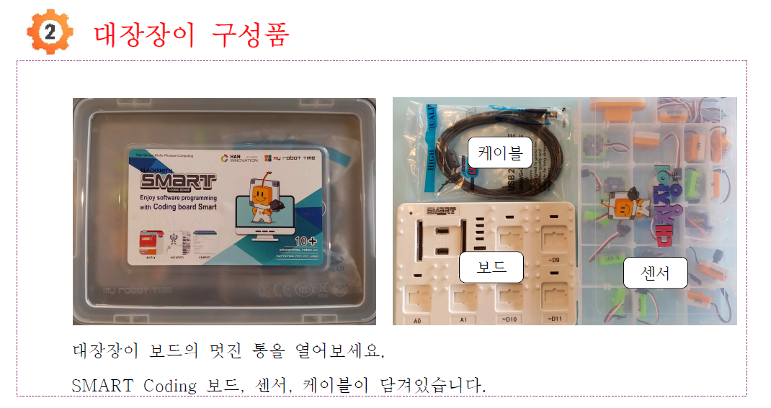

Slide 3
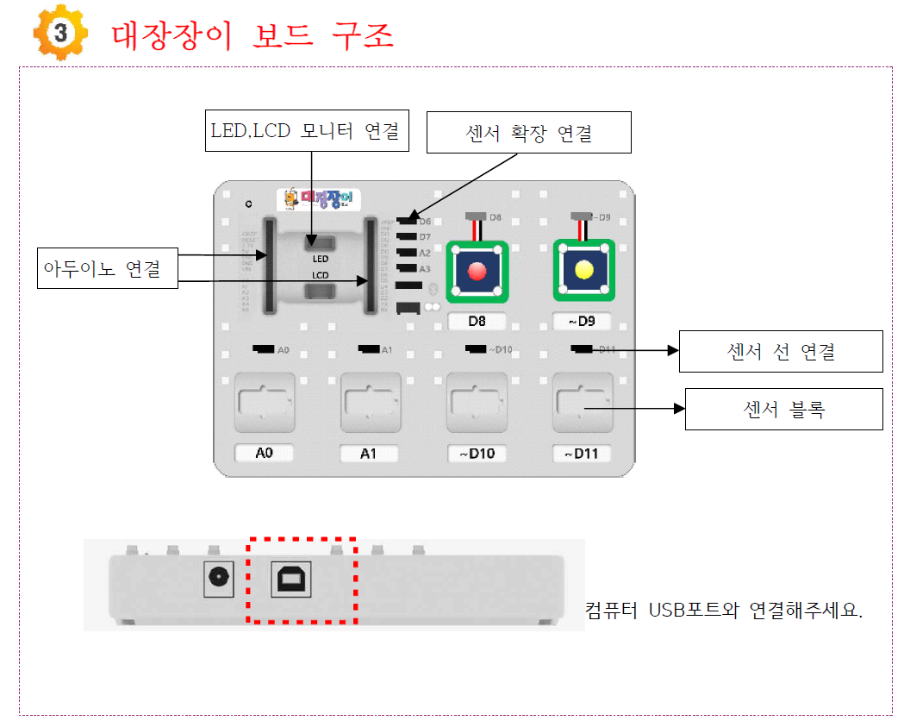
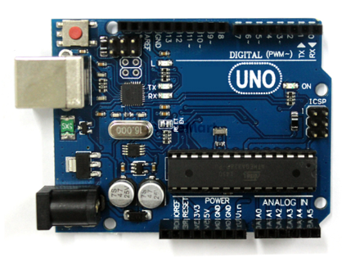

Slide 4
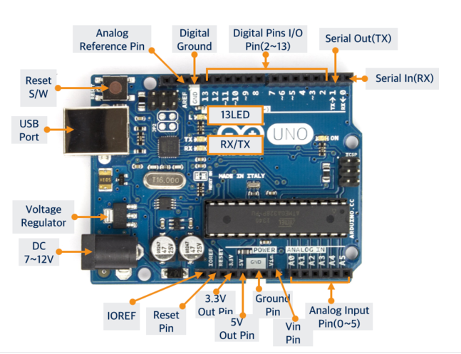

Slide 5
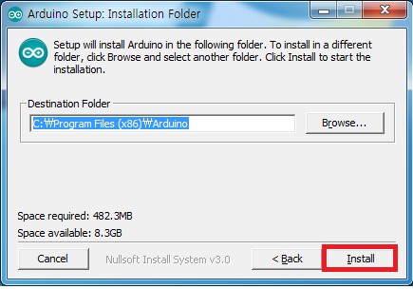

Slide 6
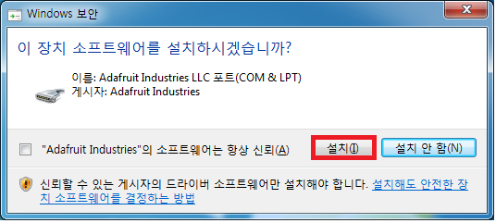
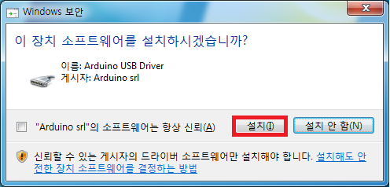

Slide 7
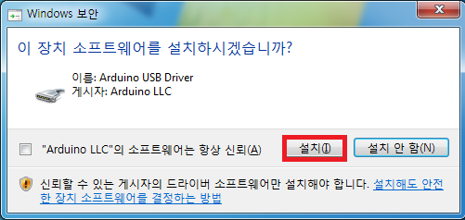
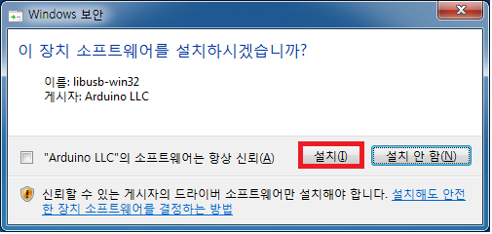

Slide 8
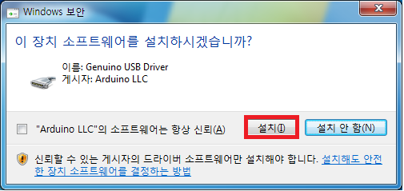
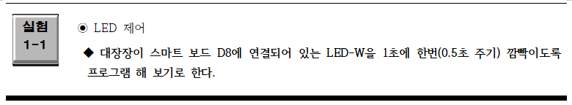

Slide 9
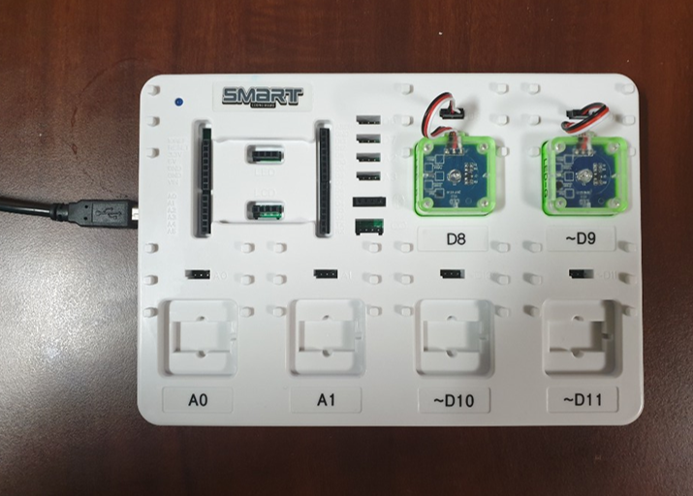

Slide 10
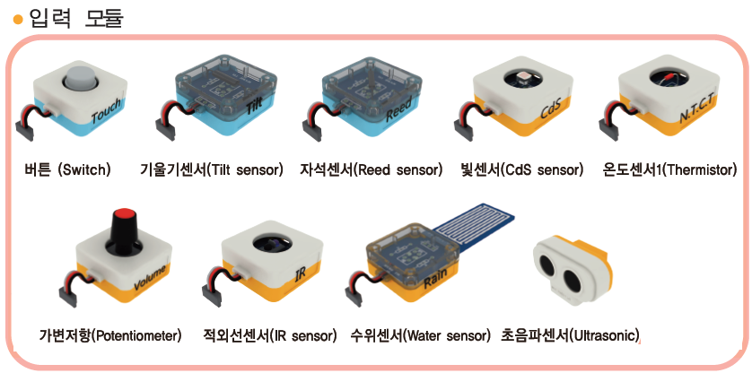

Slide 11
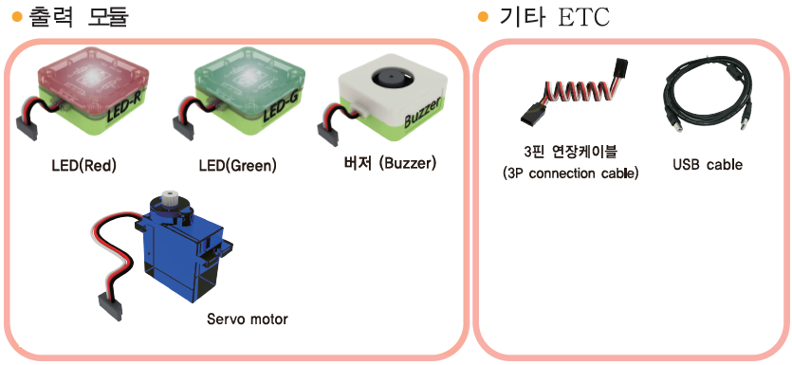

Slide 12
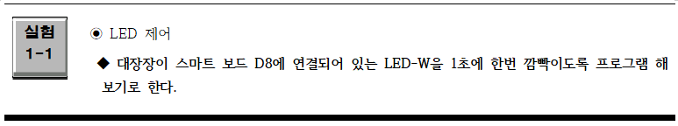

Slide 13
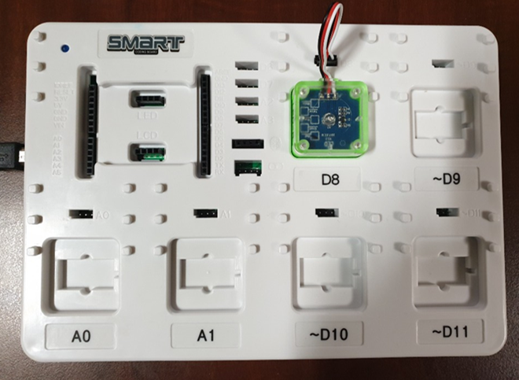

Slide 14
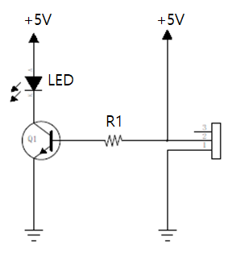
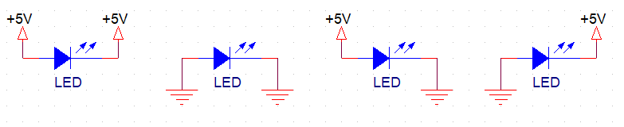
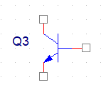
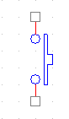

Slide 15
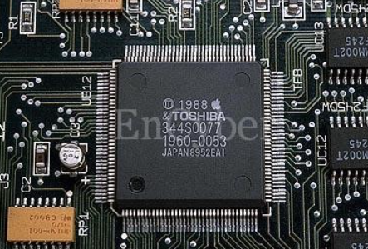


제 2장 C언어의 시작
프로그래밍

Slide 16
제 2장 C언어의 시작
C언어 소스
컴파일(번역)
아두이노 보드에 다운로드

Slide 17
2.2 C언어의 기본 규칙
문장의 끝 ;
int i = 30 ;
if( i == 30 ) x = 26 ;

Slide 18
2.2 C언어의 기본 규칙
2) 주석
// 주석 처리 1
// 주석 처리 2
/* 주석 처리 문장 */
/* 주석 처리 문장 1
주석 처리 문장 2
주석 처리 문장 3
*/

Slide 19
2.3 변수
int i ;
변수의 이름은 알파벳, 숫자, 언더바 _ 로만 구성 할 수 있다.
C언어에서는 변수의 대소문자를 구분한다. 따라서 Num과 num은 서로 다른 변수이다.
변수의 이름은 숫자로 시작 할 수 없고, 키워드로 변수의 이름을 사용할 수 없다.
변수이름 사이에 공백이 삽입될 수 없다.
pinMode(8, OUTPUT);
digitalWrite(8,HIGH) ;

Slide 20
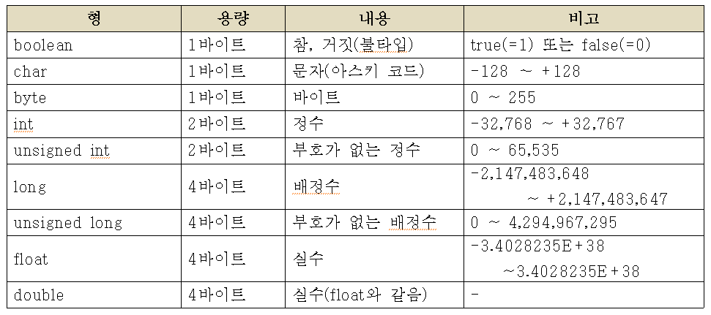
2.3.1 변수의 자료형

Slide 22
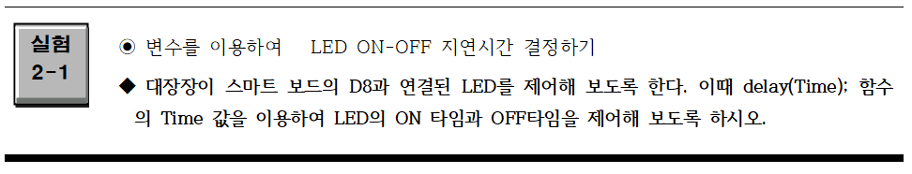

Slide 23
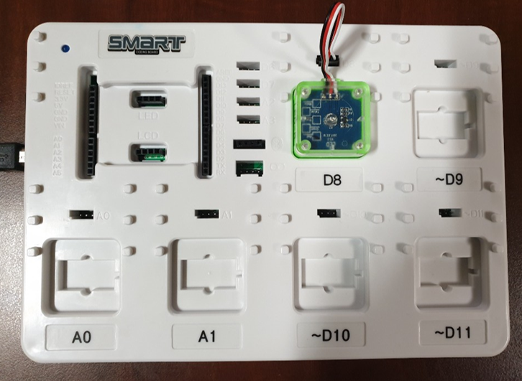

Slide 24
Serial (직렬) 통신

Slide 25
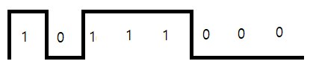

Serial (직렬) 통신
TXD
RXD
RXD
TXD
GND
baudrate [bit/sec]

Slide 26
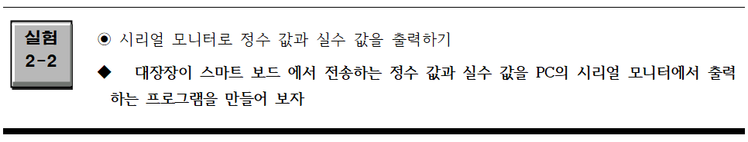
◆ Serial.begin() : 시리얼 통신 속도를 지정해 주는 함수이다.
◆ Serial.print() : 변수 또는 문자를 넣으면 시리얼 창에 문자로 출력해 주는 함수이다
◆ Serial.println() : Serial.print() 함수의 기능에 줄넘김 문자를 추가로 붙여준 함수이다.

Slide 27
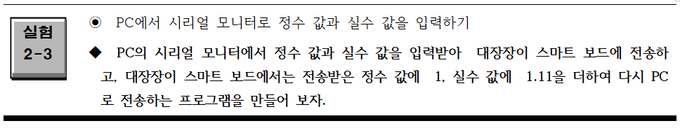
◆ Serial.available() : PC로부터 시리얼 데이터가 입력되었는지를 알아보는 함수이다.
PC와는 0번핀(RX)와 1번핀(TX)가 연결되어 있는 상태이다.
◆ Serial.parseInt() : PC에서 시리얼로 정수 숫자를 입력해 주는 함수이다.
◆ Serial.parseFloat() : PC에서 시리얼로 실수 숫자를 입력해 주는 함수이다.

Slide 28
2.3.2 지역변수, 전역변수
지역변수 선언
전역변수 선언
void setup( )
{
}
void loop()
{
int x1, x2 ;
// 프로그램 내용
}
int x1, x2 ;
void setup( )
{
}
void loop()
{
// 프로그램 내용
}

Slide 29
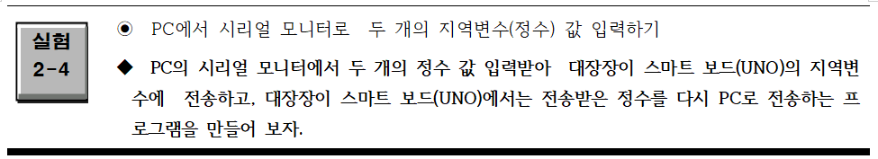

Slide 30
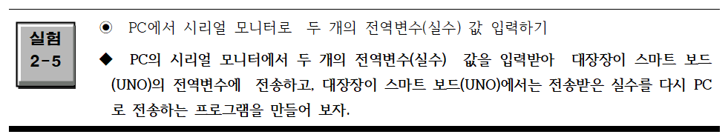

Slide 31
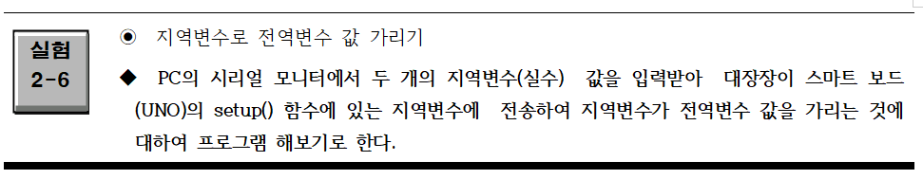

Slide 32
연습문제
PC의 시리얼모니터 창에서 두 개의 정수를 입력하여, 대장장이 스마트 보드(UNO)에 전송하고 대장장이 스마트 보드(UNO)에서는 이 두 개의 정수 값을 더하여 다시 PC로 전송하는 프로그램을 작성해 보도록 하자.
2. PC의 시리얼모니터 창에서 한 개의 정수와 한 개의 실수를 입력하여, 대장장이 스마트
보드(UNO)에 전송하고 대장장이 스마트 보드(UNO)에서는 이 두 수의 값을 더한 실수
값을 다시 PC로 전송하는 프로그램을 작성해 보도록 하자.

Slide 33
제 3장 연산자
3.1.1 산술연산자
분류 | 연산자 | 의미 | 예제 | 결과
산술 연산자 ( int a=10, b=4로 r를 구하는 예제) | + | 더하기 | r = a + b | r = 14
 | - | 빼기 | r = a - b | r = 6
 | * | 곱하기 | r = a * b | r = 40
 | / | 나누기 | r = a / b | r = 2
 | % | 나머지 | r = a % b | r = 2

Slide 34
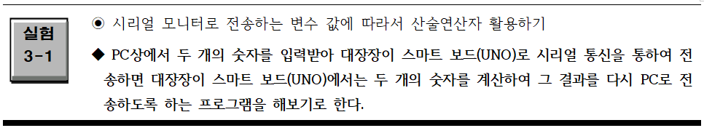

Slide 35
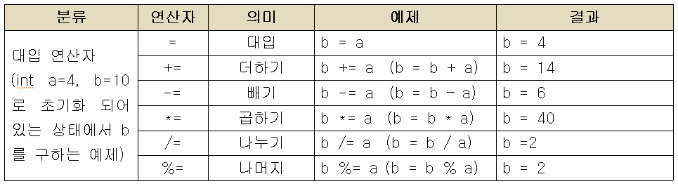
3.1.2 대입 연산자

Slide 36
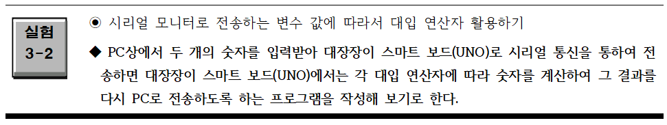

Slide 37
3.1.3 증감 연산자
분류 | 연산자 | 의미 | 예제 | 결과
증감 연산자 (int a=10 로 r를 구하는 예제) | ++ | +1 | r = a++ | r = 10
 |  |  | r = ++a | r = 11
 | -- | -1 | r= a-- | r= 10
 |  |  | r = --a | r = 9

Slide 38
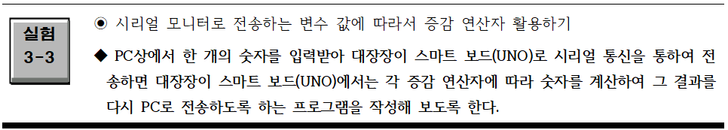

Slide 39
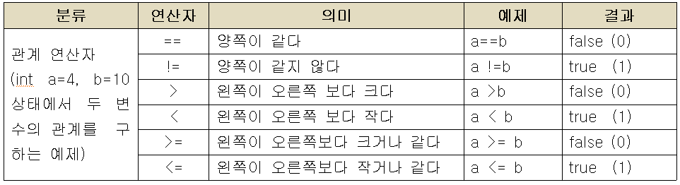
3.1.4 관계 연산자

Slide 40
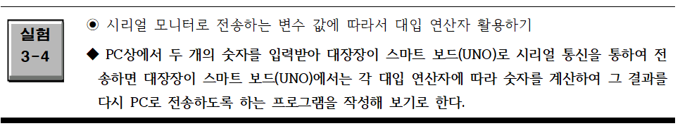

Slide 41
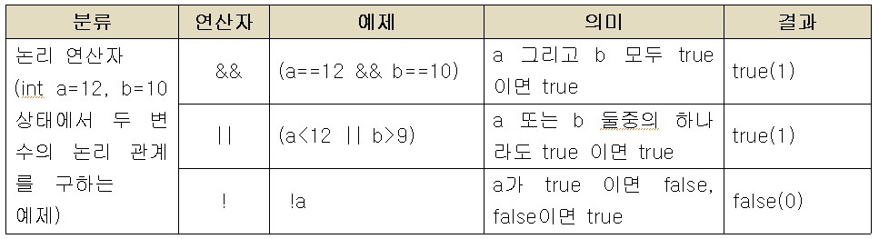
3.1.5 논리 연산자

Slide 42
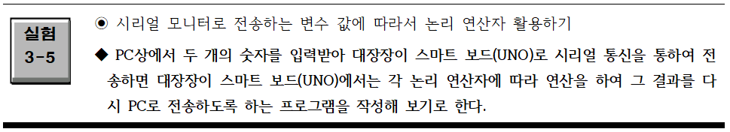

Slide 43
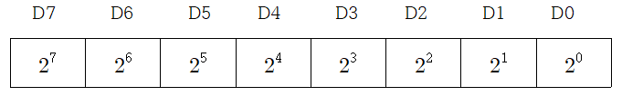
3.1.6 비트 연산자
0
디지털
1
byte
bit

Slide 44
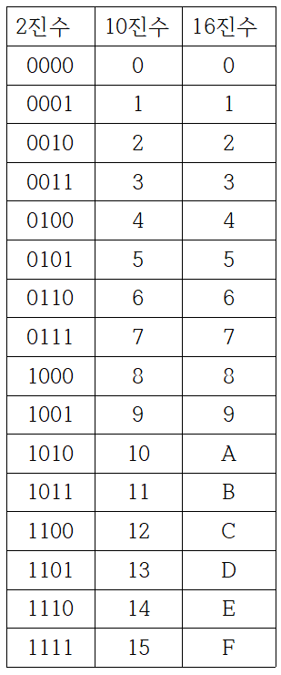

Slide 45
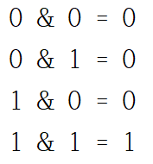
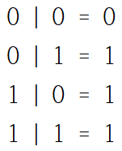
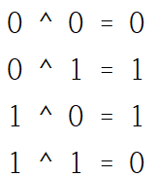
bit AND
bit OR
bit XOR

Slide 46
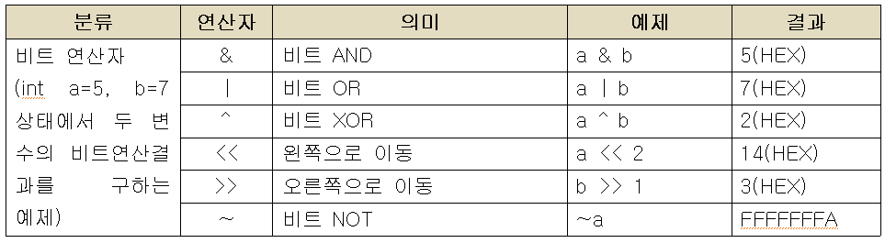
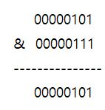
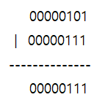
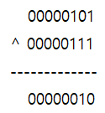
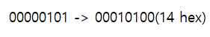
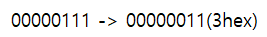
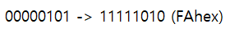
3.1.6 비트 연산자

Slide 47


Slide 48
연습문제
PC의 시리얼모니터 창에서 직사각형의 가로길이(w)와 세로길이(h)를 입력 받아서 대장장이 스마트(UNO)보드에 전송하고 대장장이 스마트 보드(UNO)에서는 직사각형의 둘레와 면적을 구하여 그 값을 다시 PC로 전송하는 프로그램을 작성해 보도록 하자.
(힌트 : 직사각형의 가로와 세로를 각각 w와 h라고 하면, 직사각형의 면적은 w*h가 되고 둘레는 2*(w*h)가 된다. 변수의 자료형은 정수를 저장할 수 있는 int 형으로 한다. )

Slide 49
연습문제
2. PC의 시리얼모니터 창에서 세 개의 float형 실수를 입력 받은 후, 대장장이 스마트 보
드(UNO)에 전송하고 대장장이 스마트 보드(UNO) 보드에서는 이 세수의 합계와 평
균을 계산하여 다시 PC로 전송하여 시리얼모니터 화면에 출력하는 프로그램을 작성
하시오.

Slide 50
연습문제
3. 미국에서는 거리를 표시하는데 마일을 사용한다. 마일을 미터로 환산하는 프로그램
을 작성해 보자. PC의 시리얼모니터 창에서 마일 단위로 거리(실수)를 입력 받아서
대장장이 스마트 보드(UNO)에 전송하고 대장장이 스마트 보드(UNO)서는 전송 받은
실수에 1609를 곱하여 미터로 변환한다. 변환된 미터 거리를 다시 PC로 전송하여 시
리얼 모니터 화면에 출력하는 프로그램을 작성하시오.
( 힌트 : Meter = 1609.0 * mile )

Slide 51
연습문제
4. PC의 시리얼모니터 창에서 삼각형의 높이(height)와 밑변(base)을 실수로 입력 받아
서 대장장이 스마트 보드(UNO)에 전송하고 대장장이 스마트 보드(UNO)에서는 이를
이용하여 삼각형의 넓이(Area)를 계산한다. 계산된 넓이를 다시 PC로 전송하여 시리
얼모니터 화면에 출력하는 프로그램을 작성하시오
( 힌트 : Area = 0.5 * height *base )

Slide 52
연습문제
5. 섭씨 온도와 화씨 온도는 다음과 같은 수식을 만족한다. PC의 시리얼모니터 창에서
화씨 온도를 실수로 받아서 대장장이 스마트 보드(UNO)에 전송하고 대장장이 스마
트 보드(UNO)에서는 이를 이용하여 전송 받은 화씨 온도를 섭씨온도로 환산하여 계
산한다. 그리고 계산된 섭씨온도를 다시 PC로 전송하여 시리얼모니터 화면에 출력하
는 프로그램을 작성하시오
C = 5.0/9.0 x (F -32.0)

Slide 53
연습문제
6. 정수에 비트연산자 << 1를 한번 적용하면 2를 곱한 값을 얻을 수 있다. PC의 시리얼
모니터 창에서 정수 x, y 두 개를 입력받아서 대장장이 스마트 보드(UNO)보드에 전
송하고 대장장이 스마트 보드(UNO)에서는 이를 이용하여 x << y의 값을 다시 PC에
전송하여 시리얼모니터 화면에 (HEX) 출력하는 프로그램을 작성하시오.

Slide 54
연습문제
7. 정수에 비트연산자 >>를 한번 적용하면 2를 나눈 값을 얻을 수 있다. PC의 시리얼
모니터 창에서 정수 x, y 두 개를 입력 받아서 대장장이 스마트 보드(UNO)에 전송
하고 대장장이 스마트(UNO) 보드에서는 이를 이용하여 x >> y의 값을 다시 PC에
전송하여 시리얼모니터 화면에 출력하는(HEX) 프로그램을 작성하시오.

Slide 55

제 4장 조건문
4.1 if 문
4.1.1 if 문에 의한 조건적 실행

Slide 56


Slide 57


Slide 58
if(num%3==0) {
Serial.println(“It is a multiple of 3”);
}
if(num%3==0)
Serial.println(“It is a multiple of 3”);
if(num%3==0) {
Serial.println(“It is a multiple of 3”);
Serial.println(“OK ++”);
}
if(num%3==0)
Serial.println(“It is a multiple of 3”);
Serial.println(“OK ++”);

Slide 59

4.1.2 if ~else 문에 의한 조건적 실행

Slide 60


Slide 61

4.1.3 if ~else, else if, ~ else 문에 의한 조건적 실행

Slide 62


Slide 63

4.1.4 조건 연산자(삼항 연산자)

Slide 64


Slide 65


Slide 66

4.2 swith 문

Slide 67


Slide 68


Slide 69

- Serial.read( ) : PC에서 시리얼로 1바이트짜리 문자를 입력 받는 함수이다.

Slide 70
연습문제
PC의 시리얼모니터 창에서 정수를 입력하여 홀수 인지 짝수 인지 판단하는 프로그램을
작성해 보자.

Slide 71
연습문제
2. PC의 시리얼모니터 창에서 정수 분자와 정수 분모를 입력하여 나눗셈을 하는 프로그램을
작성해보도록 한다. (단, 나눗셈을 하기 전에 분모가 ‘0’ 인지 확인하여, 분모 0 이면 “Can
not divide by 0” 라는 글자가 찍히도록 한다)

Slide 72
연습문제
3. PC 시리얼모니터 창에서 키(Height)와 체중(Weight)을 입력 받아서 표준 체중을 계산한 후에
사용자의 체중과 비교하여 저체중(Low weight) 인지, 표준(Standard weight)인지, 과체중
(Over weight)인지를 판단하는 프로그램을 작성하라.
표준체중 = (키 –100 ) x 0.9

Slide 73
연습문제
4. if-else문을 이용하여 PC의 시리얼모니터 창에서 점수의 정수를 입력하면 다음과 같이 출력
되는 프로그램을 작성 하여라
1) 90점 이상이 입력되면 : A
2) 80점 ∼ 89점 : B
3) 70점 ∼ 79점 : C
4) 60점 ∼ 69점 : D
5) 60점 미만 : F

Slide 74
연습문제
5. PC의 시리얼모니터에서 문자를 받아서 그 문자가 대문자(A∼Z)이면 “Capital letter”로 출력
하고 소문자(a∼z)이면 “Small letter”로 출력한다. 또한 숫자(0∼9)까지가 입력되면 “Number”
로 출력되는 프로그램을 작성해 보자.

Slide 75
연습문제
6. PC의 시리얼모니터에서 3개의 정수를 입력 받아서 if-else문을 사용하여 입력되는 수중에서
가장 큰 수를 표시하는 프로그램을 작성하시오.

Slide 76
연습문제
7. 놀이 공원에서 놀이기구를 타려면 키가 150cm 이상이고 나이가 12살 이상이어야 한다.
PC 시리얼모니터에 사용자의 키와 나이를 입력한 후에 “OK”, 또는 “Not OK”를 출력하는
프로그램을 작성 하시오.

Slide 77

제 5장 반복문
5.1 while 문

Slide 78


Slide 79


Slide 80


Slide 81


Slide 82


Slide 83


Slide 84

5.2 do while 문

Slide 85


Slide 86


Slide 87

5.3 for 문

Slide 88


Slide 89


Slide 90


Slide 91


Slide 92


Slide 93

5.4 continue & break

Slide 94


Slide 95
연습문제
1부터 입력되는 수까지의 3의 배수의 합을 구하는 프로그램을 ‘while’ 문을 사용하여 작성하시오.

Slide 96
연습문제
2. 입력되는 두 수 사이의 2의 배수의 합을 구하는 프로그램을 ‘for’ 문을 사용하여 작성 하
시오.

Slide 97
연습문제
3. 1부터 50사이의 숫자를 입력 받아서 숫자만큼의 별표를 출력하는 프로그램을 작성하시오. 별표는 가로로 출력하게 한다.
실행 예) Enter number => 10
* * * * * * * * * *

Slide 98
연습문제
4. 중첩 반복구조를 이용한 반복루프를 사용하여 다음과 같은 패턴을 출력하는 프로그램을
작성하시오. for 문을 사용하시오
실행 예) Enter Number => 8
*
* *
* * *
* * * *
* * * * *
* * * * * *
* * * * * * *
* * * * * * * *

Slide 99
연습문제
5. 하나의 정수를 입력 받고 중첩 반복문을 사용하여서 다음과 같이 출력하는 프로그램을 작성하여 보시오. for문을 사용하시오
실행 예) Enter Number ==> 5
0
0 1
0 1 2
0 1 2 3
0 1 2 3 4

Slide 100
연습문제
6. 1부터 n까지의 수(1+2+3+4+5+…+n)의 합이 입력되는 수를 넘지 않으면서 가장 큰 값과 그때의 n의 값을 구하시오.
실행 예) Enter Number => 10000
The sum of 1 to 140 is 9870

